Slide 1
Prozentrechnung mit Wickie

Slide 2
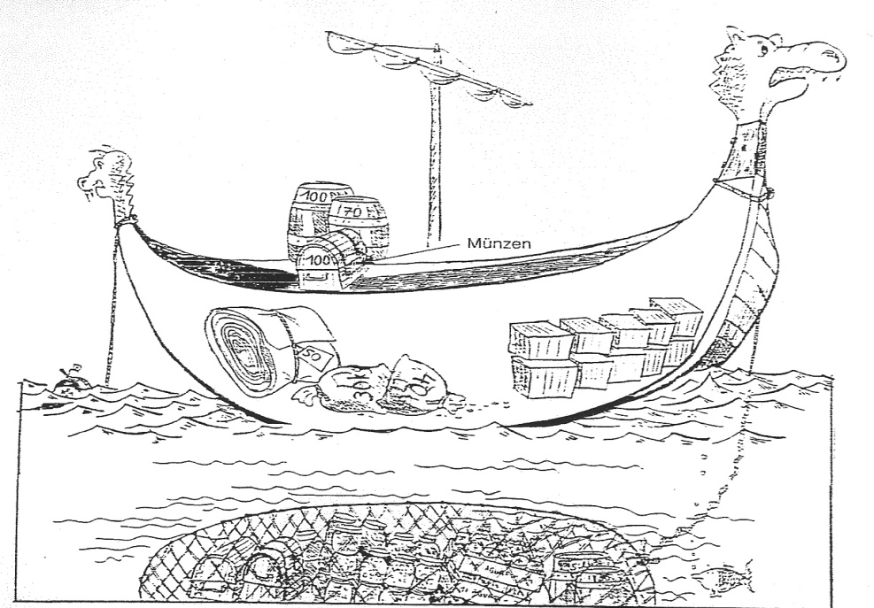
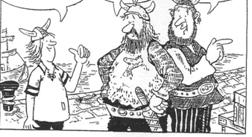
Geschichte der Prozentrechnung
Die Wikinger müssen nach ihren Raubzügen am dänischen Zoll vorbei.
Welche Route ist am besten für sie?
und in Assens
1 Teil von 4
In Helsingör
ist es teurer
da nehmen sie
7 Teile von 28
Hier in Kopenhagen
24 Teile von 100
2

Slide 3
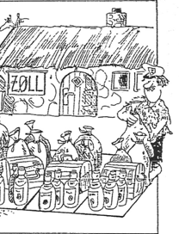
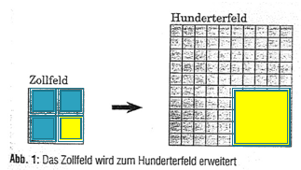
Prozentrechnung mit Wickie
Um Vergleichbarkeit herzustellen ... Zuordnung der Zahl 100...
(von der Bruchrechnung zur Prozentrechnung)
Dänische Zölle:
Kopenhagen:
Assens:
Helsingör:
3

Slide 4
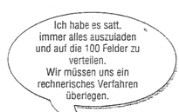
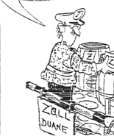
Geschichte der Prozentrechnung
Die Wikinger haben an Board: 600l Wein, 500m Stoff, 75 Kisten Salz
... und ein Zöllner von Kopenhagen (24% Zoll) hat es mit dem Kreuz!
4

Slide 5
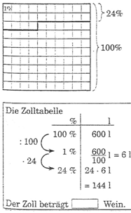
Geschichte der Prozentrechnung
Einer kann immer helfen:
Zuordnung von 100
Grundwert/Basis (Gw)
Anteil/Prozentwert (Pw)
Prozentsatz (ps)
5

Slide 6
Geschichte der Prozentrechnung
Der Zoll für 600l Wein, 500m Stoff, 75 Kisten Salz ist…
24% von 600l Wein:
24% von 500m Stoff:
24% von 75 Kisten Salz:
144l Wein
120m Stoff
18 Kisten Salz
6

Slide 7
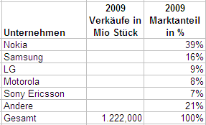
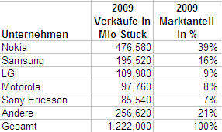
Brauchen wir das heute auch noch
Untenstehende Tabelle (lt Gartner) zeigt die Verkaufsstatistik von Mobiltelefonen
je Hersteller in % des Gesamtmarktes.
Bitte errechnen Sie wie viel Stück jeder Hersteller verkauft hat.
Zusatzfrage:
Im Jahr 2008 hatte Nokia 40% des Gesamtmarktes und 480 Mio Stück verkauft,
Wie hoch war der Gesamtmarkt?
7

Slide 8
Kettensatz
Beginne immer mit der unbekannten Größe
folgder Satz beginnt mit der gleichen Größe mit der vorherige geendet hat...
Kettensatz ist zu Ende wenn rechts unten die gleiche Bezeichnung wie links oben hat
Kettensatz:
Wie viel Handys
sind... (Gesamt-
markt)
100%
wenn 40%
480 Mio Handys
sind?
Drehung um 90°:
100 * 480,000
=
1.200 Mio
(1,2 Mrd)
40
8

Slide 9
Wickie und Kettensatz
Beginne immer mit der unbekannten Größe
folgder Satz beginnt mit der gleichen Größe mit der vorherige geendet hat...
Kettensatz ist zu Ende wenn rechts unten die gleiche Bezeichnung wie links oben hat
Kettensatz:
Wieviel Liter sind...
24%
wenn 100%
600 Liter sind?
Drehung um 90°:
24 * 600
=
100
9

Slide 10
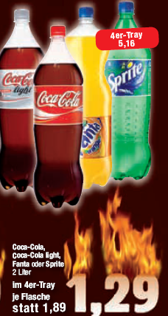
Prozentrechnung heute:
Dieses Wochenende gibt es im Supermarkt bei Ihnen ums Eck Softdrinks billiger. Das ist Grund genug eine Party zu schmeißen. Ihre Eltern unterstützen Sie, möchten aber, dass Sie vorher noch einige Fragen beantworten. (Ggf. auf ganze % oder auf 2 Kommastellen runden. Verwenden Sie den Kettensatz.)
1) Wie hoch ist der neue Preis in % des alten Preises?
2) Wie hoch ist die Preisreduktion in € und in % des Ursprungspreises?
3) Wie hoch ist der neue Bruttopreis (= Preis inkl Umsatzsteuer bei einem 20%igen Umsatzsteuersatz)?
Preise exkl USt
10

